Slide 1





Slide 2

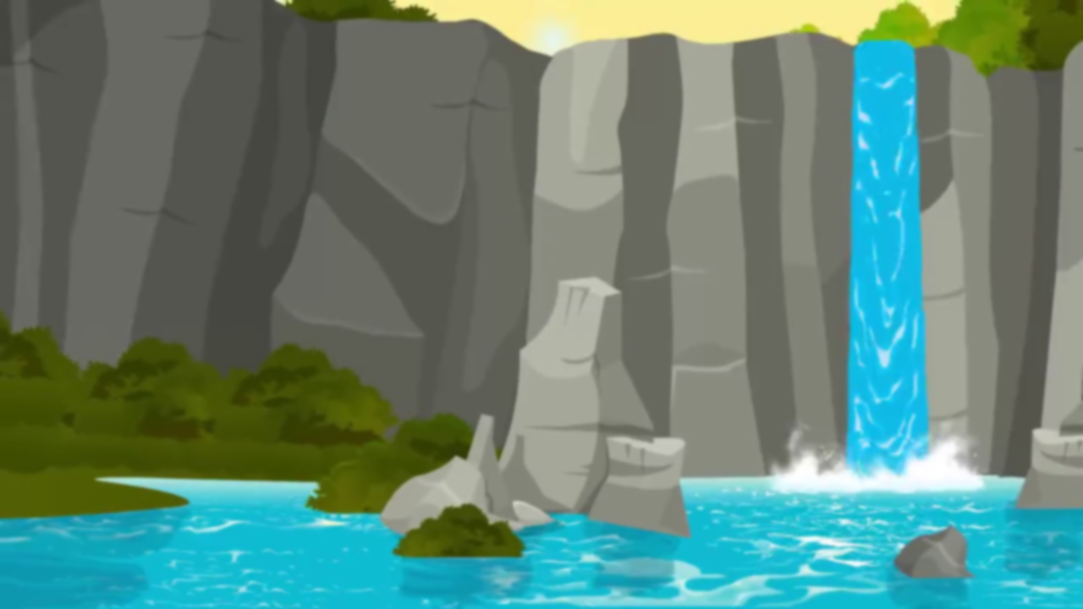


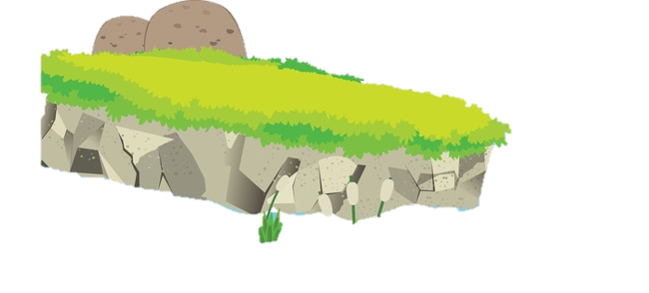
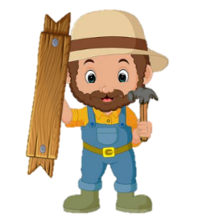

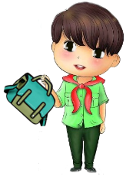
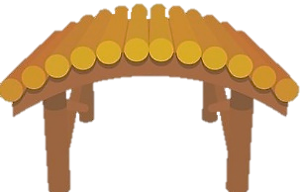


CHẮP CÁNH ƯỚC MƠ

Slide 3
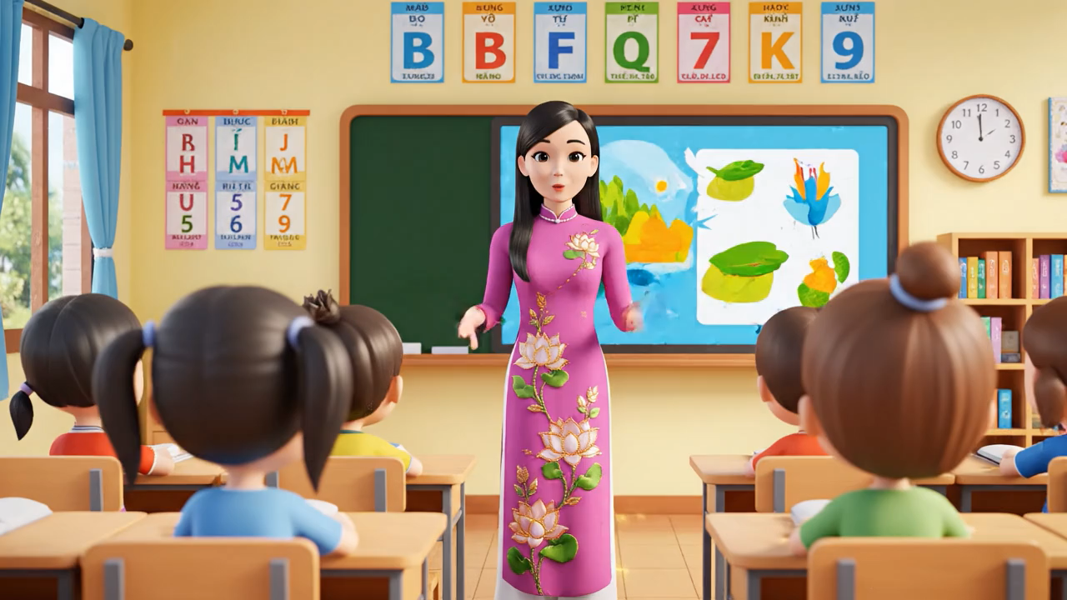

Slide 4





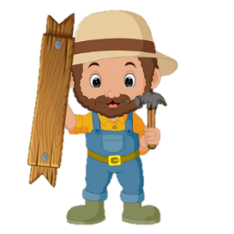


Chúng cháu cảm ơn bác rất nhiều!
Notes:
Bấm vào số để ra câu hỏi. Trả lời xong bấm mũi tên quay về. Bấm vào bác thợ để xây cầu

Slide 5
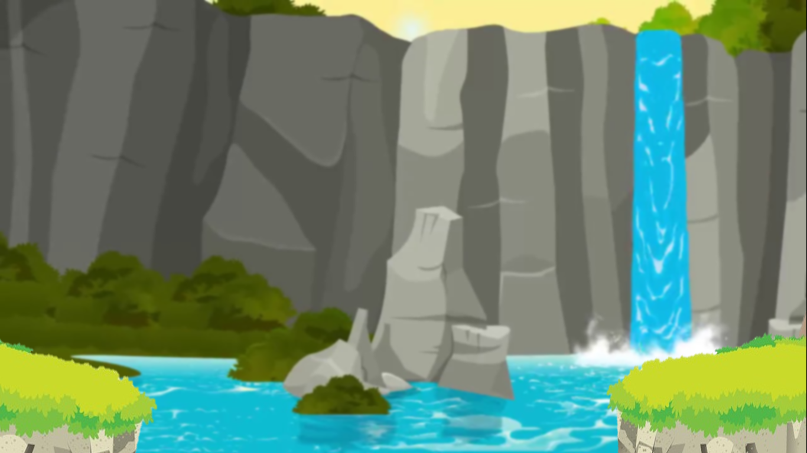


Câu 1: Câu kể dùng để làm gì?
Câu kể dùng để kể, tả, giới thiệu

Slide 6
Câu 2: Câu hỏi dùng để làm gì?
Câu hỏi dùng để hỏi những điều mình chưa biết

Slide 7
Câu 3: Câu khiến dùng để làm gì?
Dùng để yêu cầu người khác thực hiện một việc nào đó
Notes:
Thiết kế: Hương Thảo – Zalo 0972115126

Slide 8
Câu 4: Câu thường gồm có mấy thành phần chính?
2 thành phần chính: Chủ ngữ và vị ngữ

Slide 9




Notes:
Thiết kế: Hương Thảo – Zalo 0972115126

Slide 10












Slide 11





Bài 1
Tìm chủ ngữ thích hợp thay cho bông hoa trong đoạn văn
3
(cô bé, Na, bầu trời, cả dãy phố, người và xe)
Chiều hôm ấy, trời mưa như trút nước. Bầu trời đầy mây đen và chớp giật loé từng đợt. Na đã học bài xong và đang ngồi nhìn ra cửa sổ. Cô bé nhìn thấy một đoạn đường vắng lặng, trắng xoá màn mưa. Dưới lòng đường, người và xe di chuyển hối hả. Cả dãy phố hầu như không có một mái hiên nào đưa ra mặt đường. Một chút lo âu dâng lên trong tâm trí. Na chạy xuống nhà bảo mẹ kéo mái hiện ra phía ngoài đường để người đi đường có chỗ trú mưa...
(Theo La Nguyễn Quốc Vinh)
Notes:
Thiết kế: Hương Thảo – Zalo 0972115126

Slide 12





Slide 13
Bài 1
Tìm chủ ngữ thích hợp thay cho bông hoa trong đoạn văn
3
(cô bé, Na, bầu trời, cả dãy phố, người và xe)
Chiều hôm ấy, trời mưa như trút nước. Bầu trời đầy mây đen và chớp giật loé từng đợt. Na đã học bài xong và đang ngồi nhìn ra cửa sổ. Cô bé nhìn thấy một đoạn đường vắng lặng, trắng xoá màn mưa. Dưới lòng đường, người và xe di chuyển hối hả. Cả dãy phố hầu như không có một mái hiên nào đưa ra mặt đường. Một chút lo âu dâng lên trong tâm trí. Na chạy xuống nhà bảo mẹ kéo mái hiện ra phía ngoài đường để người đi đường có chỗ trú mưa...
(Theo La Nguyễn Quốc Vinh)

Slide 14
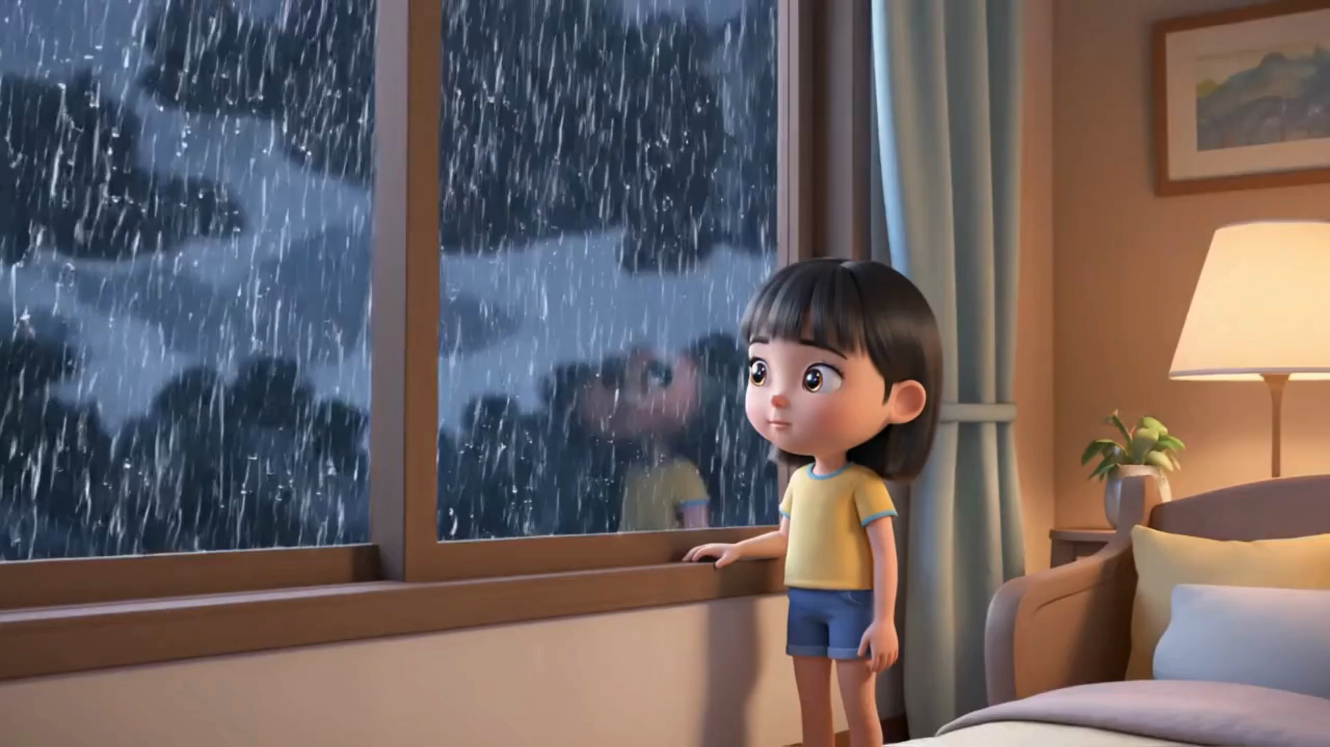

Slide 15
Kết luận
Khi chọn chủ ngữ phải phù hợp với nội dung của câu văn và khi kết thúc câu viết chủ ngữ của câu tiếp theo thì chữ cái đầu câu chúng ta phải viết hoa.

Slide 16
Bài 2
Tìm chủ ngữ thích hợp để hoàn chỉnh câu. Viết các câu vào vở.
a. thích giúp đỡ bạn bè trong lớp.
b. nhảy nhót, chuyền từ cành này sang cành khác.
c. thổi vi vu.
?
?
?

Slide 17
Bài 2
Tìm chủ ngữ thích hợp để hoàn chỉnh câu. Viết các câu vào vở.
a. thích giúp đỡ bạn bè trong lớp.
?
Mai, Hoa, Tuấn, Long…
b. nhảy nhót, chuyền từ cành này sang cành khác.
?
Con sóc, chim chích bông..
c. thổi vi vu.
?
Gió

Slide 18
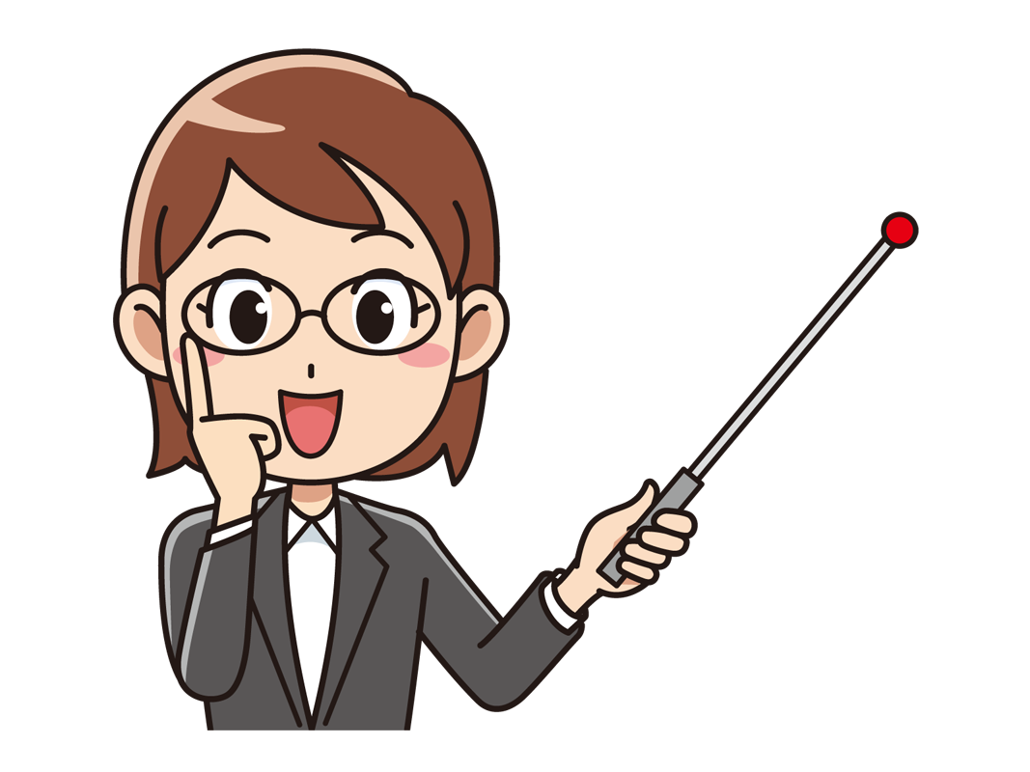
Bài 3
www.zanasyra.com
www.zanasyra.com
Đặt câu hỏi cho bộ phận in đậm trong mỗi câu dưới đây:
a. Mây đen che kín bầu trời.
b. Cánh cổng đồn biên phòng hiện ra trước mắt tôi.
c. Một chú bộ đội đang đứng gác trước cổng.
SUBTITTLE
Các bộ phận được in đậm là thành phần nào trong các câu đó?
Muốn tìm chủ ngữ trong các câu đó chúng ta cần làm gì?

Slide 19
Bài 3
www.zanasyra.com
www.zanasyra.com
Đặt câu hỏi cho bộ phận in đậm trong mỗi câu dưới đây:
a. Mây đen che kín bầu trời.
Cái gì che kín bầu trời?
SUBTITTLE
b. Cánh cổng đồn biên phòng hiện ra trước mắt tôi.
Cái gì hiện ra trước mắt tôi?
c. Một chú bộ đội đang đứng gác trước cổng.
Ai đang đứng gác trước cổng?

Slide 20
Kết luận
Khi tìm chủ ngữ là người, vật, hiện tượng...chúng ta đặt câu hỏi (ai, cái gì, con gì) và khi viết câu hỏi cuối câu phải có dấu chấm hỏi.

Slide 21
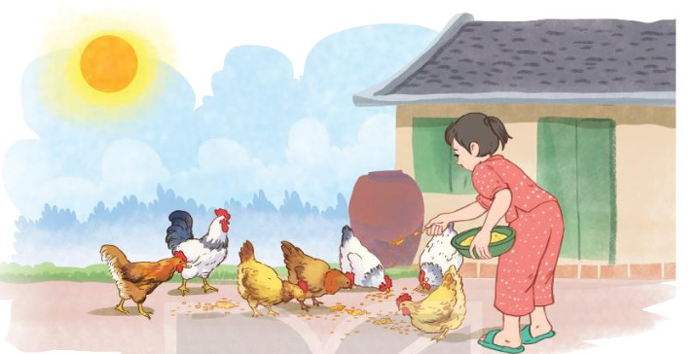
Bài 4
www.zanasyra.com
www.zanasyra.com
Dựa vào tranh, đặt câu theo yêu cầu sau:
a. Chủ ngữ là danh từ chỉ người.
b. Chủ ngữ là danh từ chỉ vật.
c. Chủ ngữ là danh từ chỉ hiện tượng tự nhiên.
SUBTITTLE
Notes:
Thiết kế: Hương Thảo – Zalo 0972115126

Slide 23
Bài 4
www.zanasyra.com
www.zanasyra.com
Dựa vào tranh, đặt câu theo yêu cầu sau:
a. Chủ ngữ là danh từ chỉ người.
Cô bé đang cho đàn gà ăn.
SUBTITTLE
Em bé đang cho gà ăn thóc.

Slide 24
Bài 4
www.zanasyra.com
www.zanasyra.com
Dựa vào tranh, đặt câu theo yêu cầu sau:
b. Chủ ngữ là danh từ chỉ vật.
Những con gà đang ăn thóc.
SUBTITTLE
Đàn gà đang chăm chỉ mổ thóc.

Slide 25
Bài 4
www.zanasyra.com
www.zanasyra.com
Dựa vào tranh, đặt câu theo yêu cầu sau:
c. Chủ ngữ là danh từ chỉ hiện tượng tự nhiên.
Ông mặt trời đang tỏa ánh nắng chói chang.
SUBTITTLE
Mặt trời đang tỏa những tia nắng ấm áp.

Slide 26


Slide 27
www.zanasyra.com
www.zanasyra.com
Nêu tác dụng chủ ngữ. Chủ ngữ trả lời cho câu hỏi nào?
SUBTITTLE

Slide 28



Slide 29
www.zanasyra.com
www.zanasyra.com
Em hãu đặt một câu có chủ ngữ chỉ người, vật, hiện tượng tự nhiên.
SUBTITTLE

Slide 30

DẶN DÒ
Hoàn thành bài
vào vở
Chuẩn bị bài
tiếp theo.

Slide 31
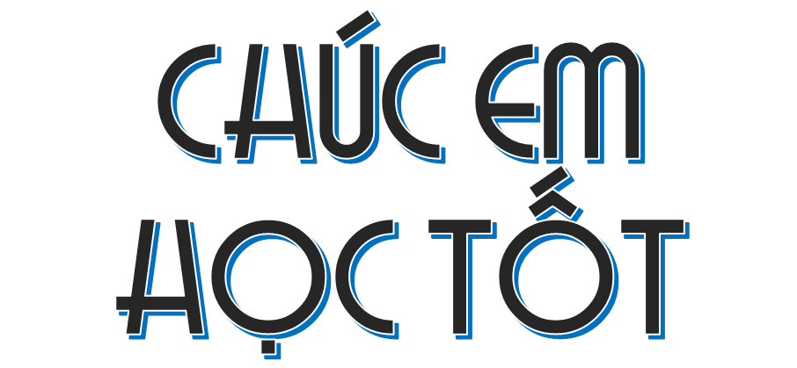

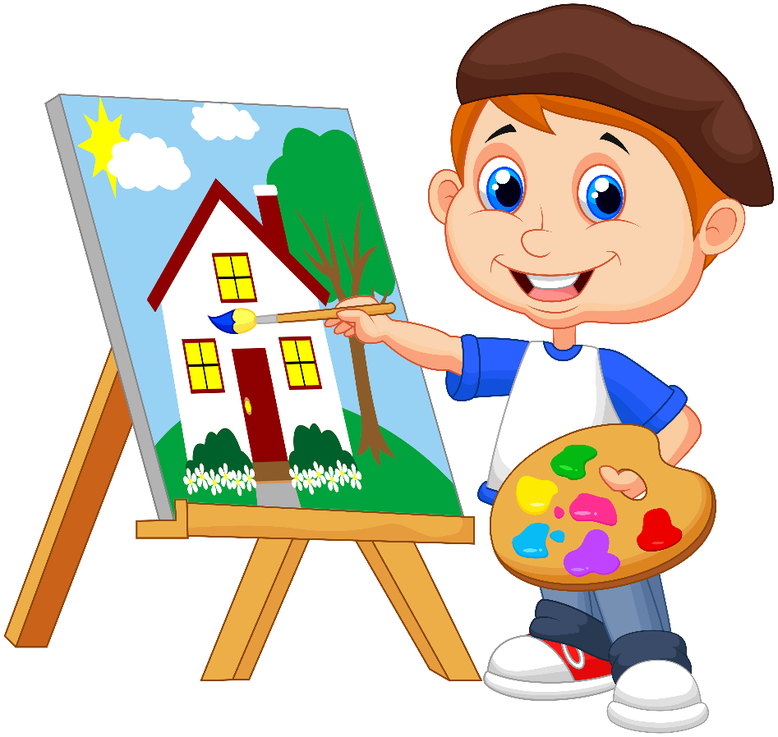
Notes:
Thiết kế: Hương Thảo – Zalo 0972115126

Slide 32


Chân thành cảm Quý Thầy Cô đã yêu thích, tin tưởng và ủng hộ Hương Thảo – Zalo 0972115126!
Mong rằng tài liệu này sẽ giúp Quý Thầy Cô gặt hái được nhiều thành công trong sự nghiệp trồng người.
Để biết thêm nhiều tài nguyên hay các bạn hãy truy cập Facebook: https://www.facebook.com/huongthaoGADT

